Slide 1
实习报告 (IC2 2021 05.10 – 07.05)
实习生：黄力派
指导：林杰

Slide 2
目录
1
内容总结
2
学习实践
3
感想收获

Slide 3
内容总结
日本流会社
商务礼仪
沟通效率
服务意识
专业知识

Slide 4
22 days
5 days
4 days
5 days
5 days
5 days
5 days
5 days
5 days
4 days
2021
Timeline
May 10 - Jun 8
阅读《日本流 会社員の常識と礼儀》及写读后感
May 10 - May 14
Linux OS与Docker学习
May 11 - May 14
Eidetic 3D LSTM论文阅读及Optical Flow复现
May 17 - May 21
PP-YOLO与YOLOV4解析尝试
May 24 - May 28
YOLOV5调试与训练
May 31 - Jun 4
YOLOV5s推理
Jun 7 - Jun 11
YOLO系列原理及论文学习
Jun 14 - Jun 18
Flask及相关前端知识学习
Jun 21 - Jun 25
部署YOLOV5s到Flask
Jun 28 - Jul 1
实习整理与总结
2021
Week 1
2
3
4
5
6
7
8
2021
Today

Slide 5
学习实践 – 项目背景 AI服务
符合
低成本
零门槛
高精度
广适配
数据处理
数据采集
数据标注
模型构建
预训练模型
模型部署与应用
公有云部署
本地服务器部署
数据清洗
数据扩充
模型训练
模型评估
本地设备端部署
软硬一体部署
训练规模

Slide 6
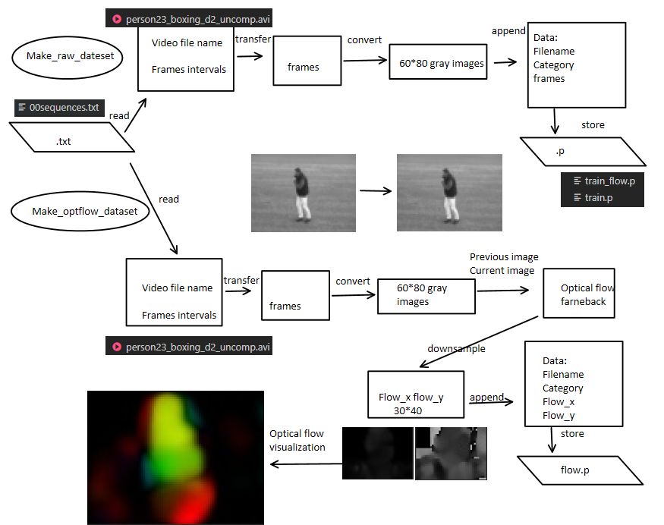
学习实践

Slide 7
学习实践 – 项目背景

Slide 8
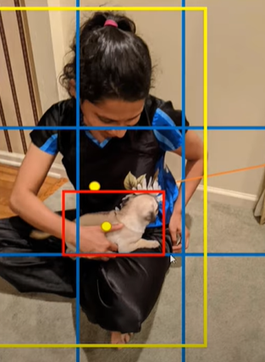
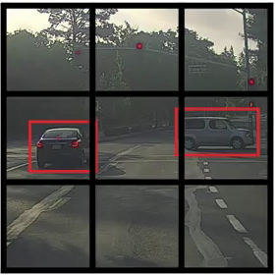
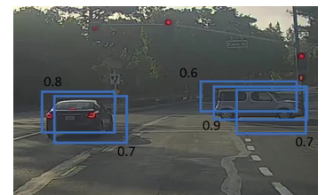
学习实践 – YOLO目标检测基本原理
边界框编码
NMS
Anchor boxes
Y shape： 3 x 3 x (5 + C)
Suppress if IOU > Threshold
3 x 3 x (5 + C) x B

Slide 9
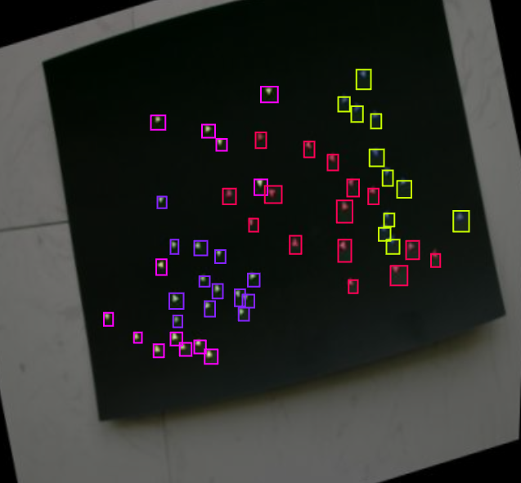
学习实践 – 目标检测
预处理-标标签
工具: Lamblimg-master
Label.txt or .xml

Slide 10
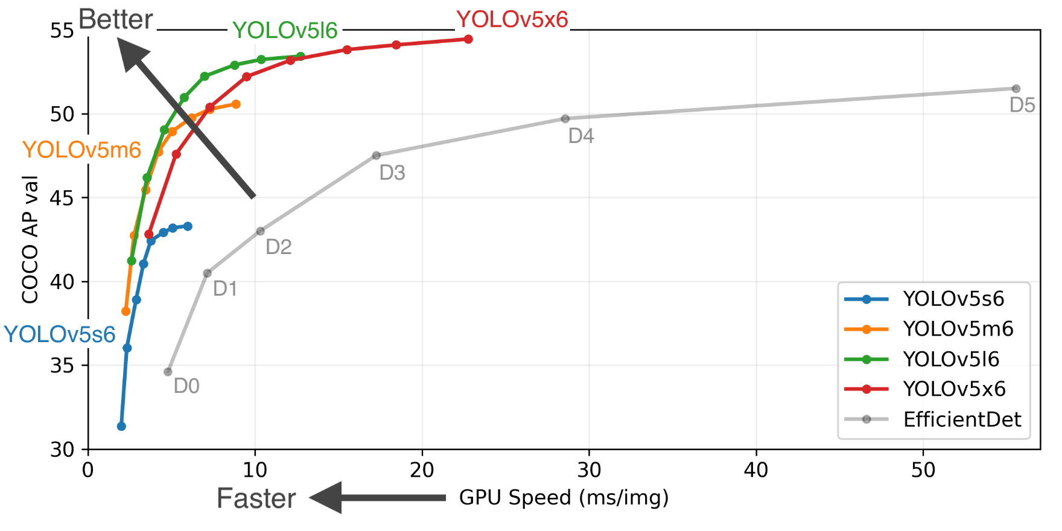
学习实践 – 目标检测
模型YoloV5
Yolov5s
优点：网络浅，模型小，速度快
缺点：AP精度较低

Slide 11
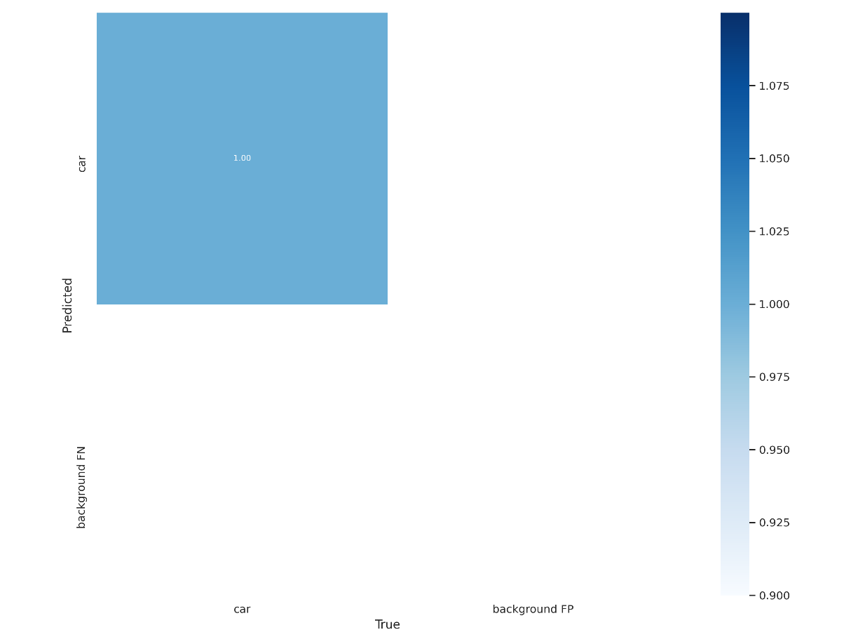
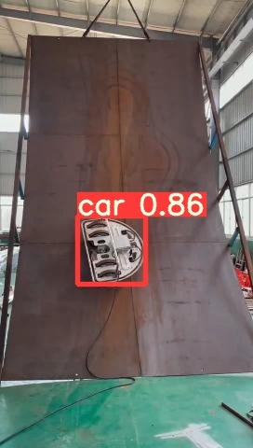
学习实践 – 目标检测
VIBOT
数据集: 225张

Slide 12
学习实践 – 小目标检测

Slide 13
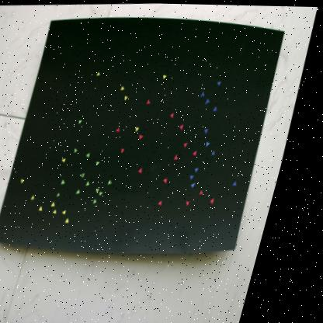
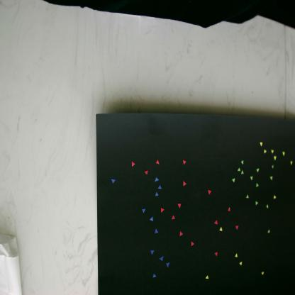
学习实践 – 目标检测
预处理-数据增广
旋转
水平or垂直翻转
透视
裁剪
加噪声
（模糊处理）
（对比度，亮度）
https://app.roboflow.com/

Slide 14
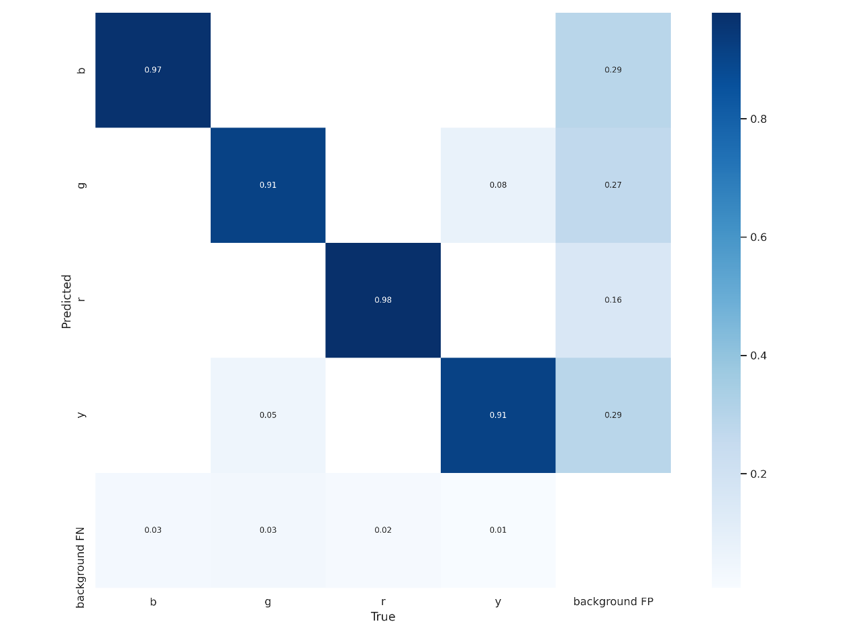
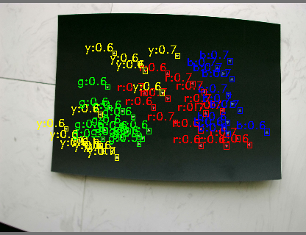
学习实践 – 小目标检测
四色三角形碎片
数据集19（增广238）张

Slide 15
学习实践 – 小目标检测
批量处理
单张GPU 耗时： <0.05s / image
CPU耗时: 0.06s – 0.12s /image
单张于FLASK处理
CPU耗时：<0.5s / image

Slide 16
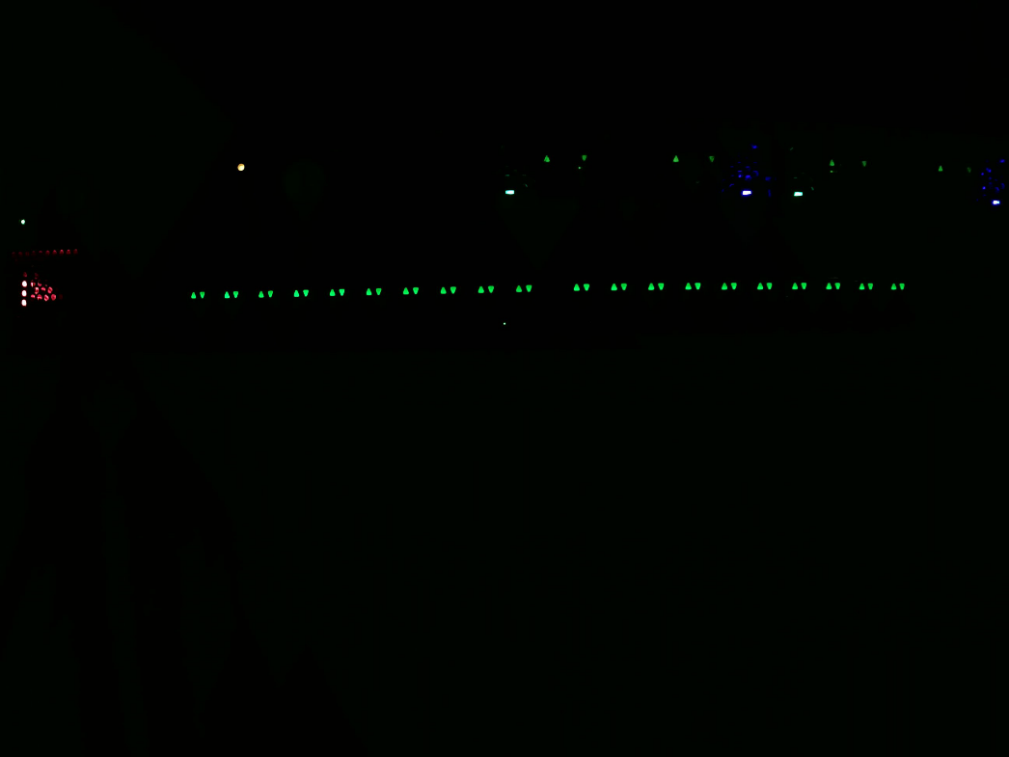
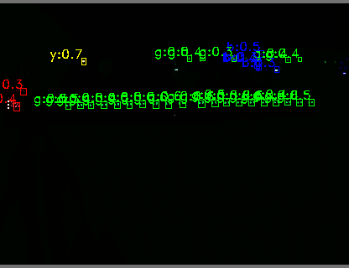
学习实践 – 小目标检测
模型应用1：交换机 灯泡检测

Slide 17
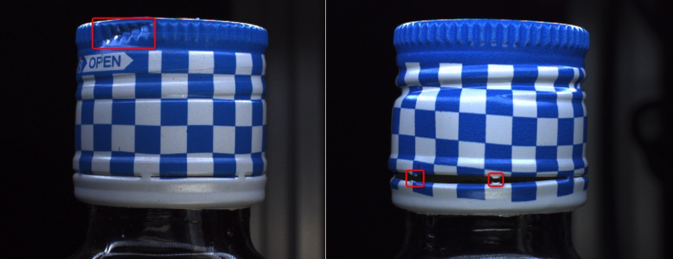
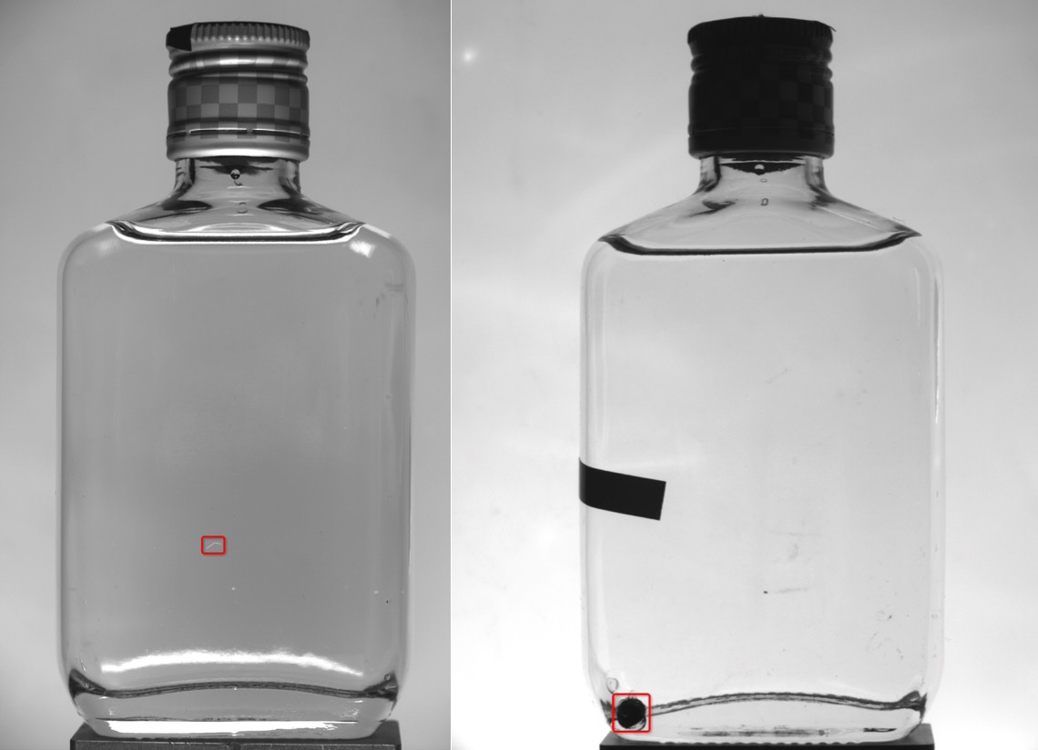
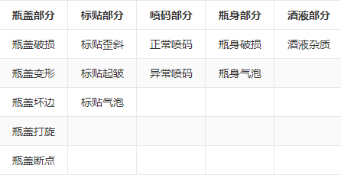
学习实践 – 小目标检测
模型应用2

Slide 19
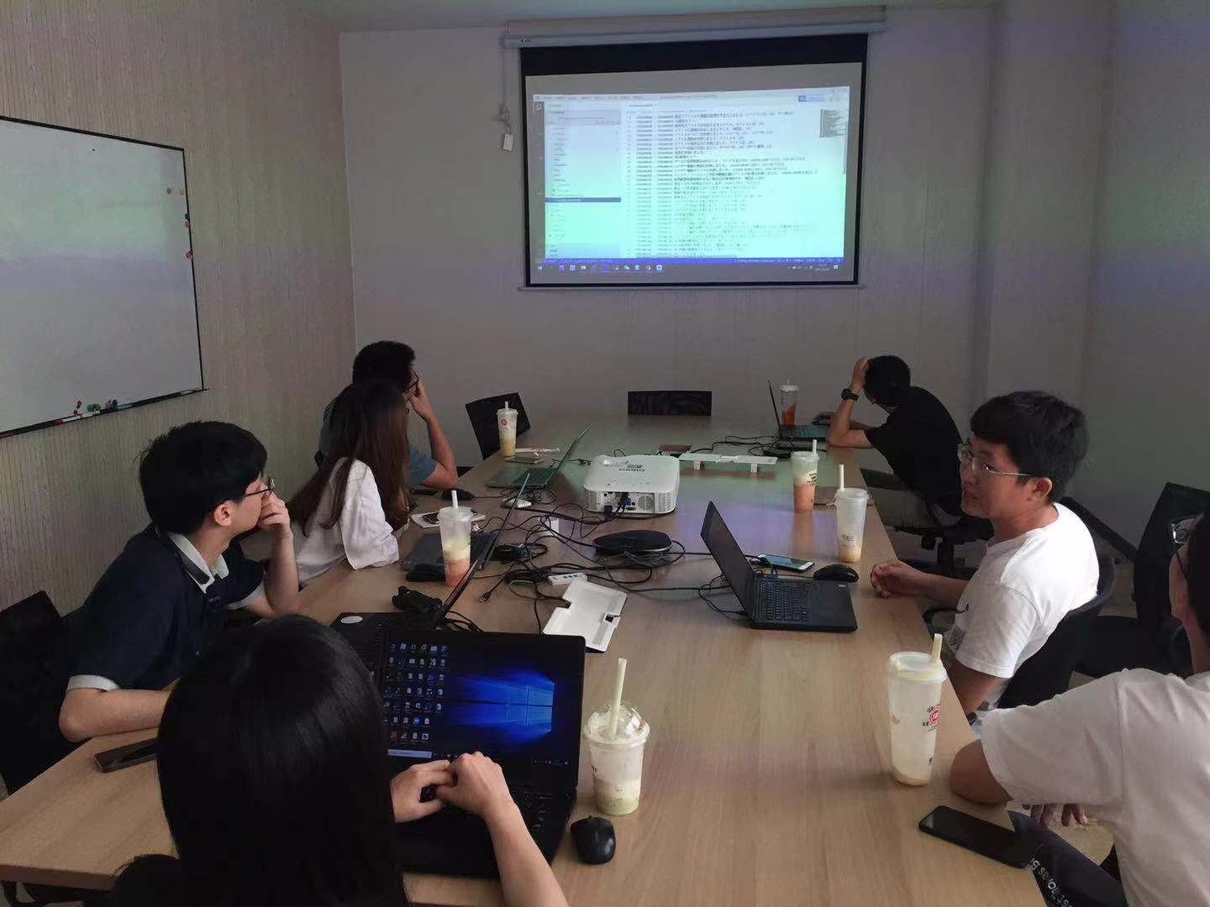

Slide 20
感想收获
感恩之心
以实际应用为目的
除了深度，应注重广度
有效沟通

Slide 21

ありがとうございます
21

Slide 22


